Slide 1

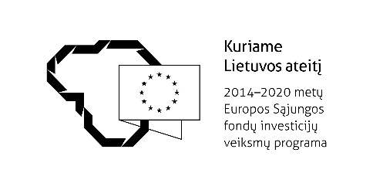

2014–2020 m. gamtos apsaugos priemonių įgyvendinimo pažangos vertinimas
Užterštų teritorijų tvarkymas
2019 m. gegužės 29 d.
Baigiamasis vertinimo renginys

Slide 2
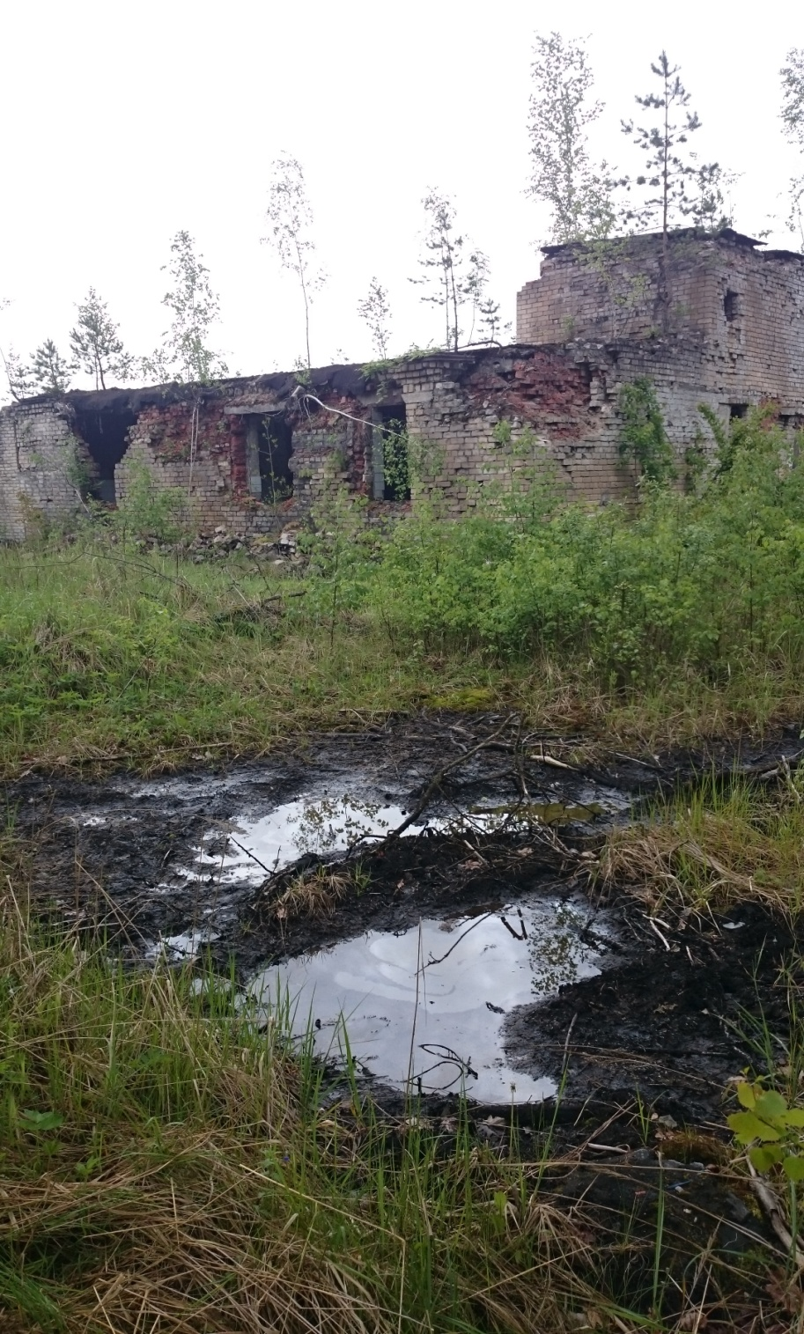
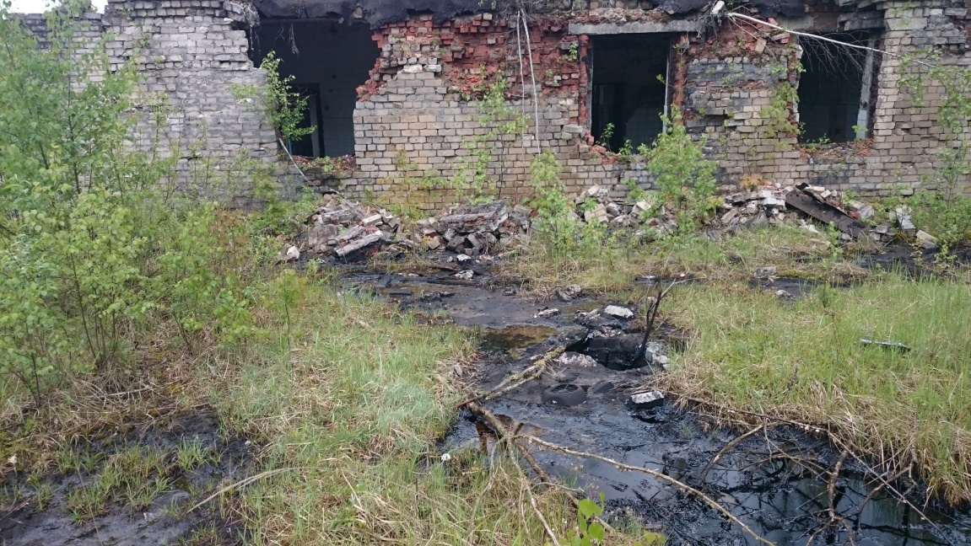
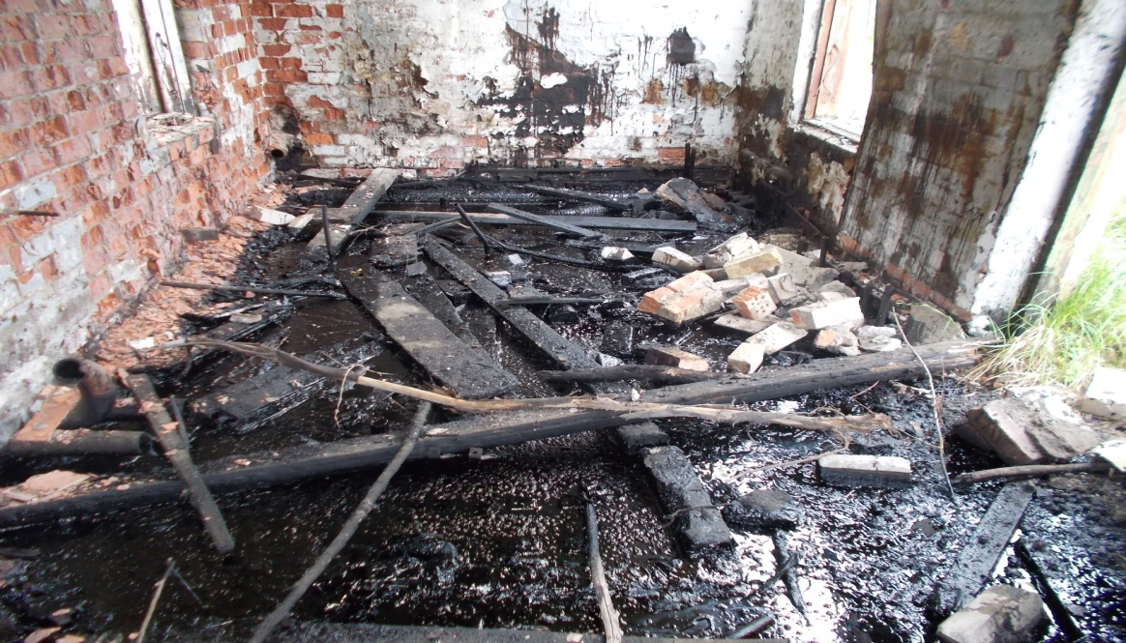
UAB “GROTA” nuotraukos

Slide 3
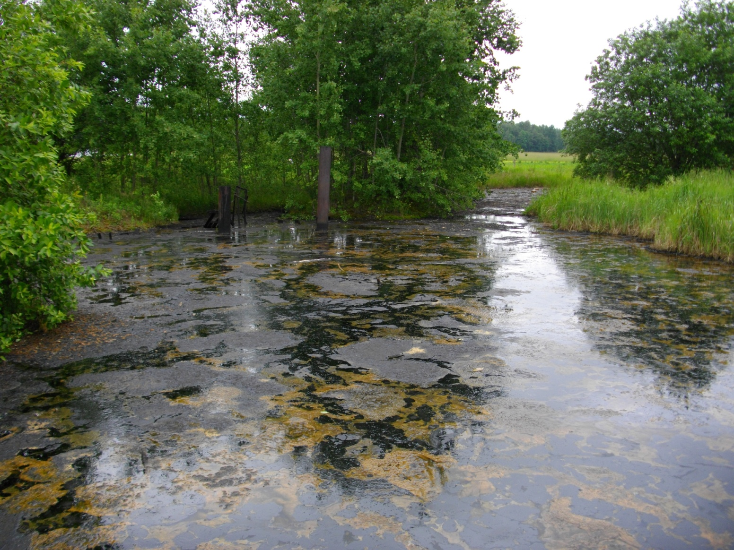
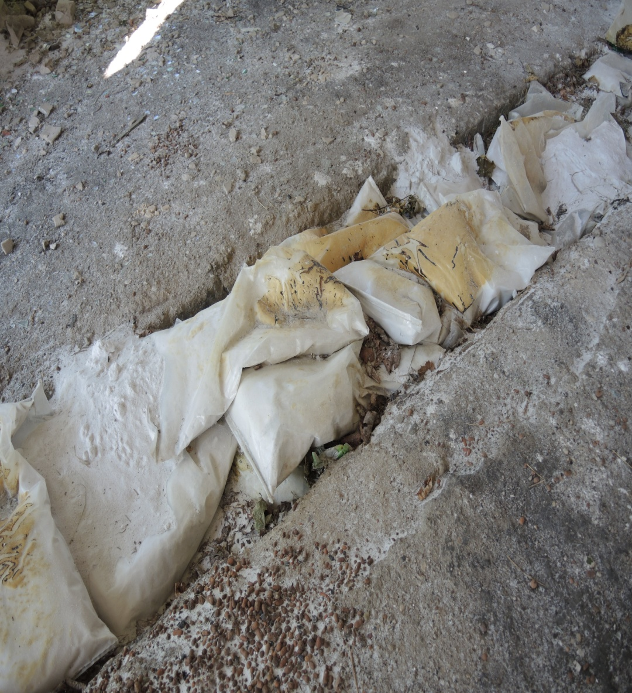
UAB “GROTA” nuotraukos

Slide 4
Vykdytos ir vykdomos priemonės
2007 – 2013 m. vykdytos dvi priemonės:
  “Užterštų teritorijų poveikio vertinimas” (2,925 mln. eurų);
  “Praeityje užterštų teritorijų tvarkymas” (13,41 mln. eurų).
2014 – 2020 m. vykdoma tęstinė priemonė “Užterštų teritorijų tvarkymas” (17,3 mln. eurų)

Slide 5
ES finansavimo reikšmė užterštų teritorijų inventorizavimo, tyrimo ir tvarkymo apimtims
Rodiklis | Iki 2019 m. | Laikotarpis
 | Viso | 2007-2013 | 2014-2020
Inventorizuotų PTŽ skaičius, vnt. | 12 480 | 6 323 | 202
ES fondų lėšomis | 4 927 (39,5%) | 4 927 (80%) | -
Ištirta užterštų teritorijų, vnt. | 1 303 | 1 076 | 227
ES fondų lėšomis | 350 (26,9%) | 350 (32,5%) | -
Sutvarkyta užterštų teritorijų, vnt. | 112 | 68 | 44
ES fondų lėšomis * Procesas nebaigtas, skaičius padidės **Dar likviduoti 85 gręžiniai, 250 objektų | 14* (12,5%) | 5**(7%) | 9(25vykdoma)*

Slide 6
ES lėšomis finansuojamų priemonių vertinimas
ES fondų lėšomis finansuotos priemonės ženkliai paspartino potencialiai užterštų teritorijų apskaitos, vertinimo ir tvarkymo procesą.
2007-2013 m. rezultatai panaudoti 2014-2020 m. priemonės planavimui ir įgyvendinimui.
2014 – 2020 m. tęstinė priemonė “Užterštų teritorijų tvarkymas” tiesiogiai prisideda prie Užterštų teritorijų tvarkymo 2013-2020 m. plano tikslų ir uždavinių įgyvendinimo.
Netinkamai pasirinktas (tikslintinas) 2014 – 2020 m. priemonės rezultato rodiklis „Ypatingai didelio pavojaus potencialių taršos židinių“ skaičiaus sumažinimas.
Priemonių metu atliktų investicijų gyvavimo laikas neribotas, nėra eksploatacinių sąnaudų.

Slide 7
Situacija prieš naująjį finansinį laikotarpį
Išlieka poreikis ateityje investuoti į užterštų teritorijų tvarkymą, nes be ES lėšų tvarkymo pobūdis yra epizodinis ir nereikšmingas.
Lietuva sėkmingai atliko potencialių taršos židinių inventorizaciją, tačiau užterštų teritorijų tvarkymas vyksta lėtai. Pagal preliminarų pavojingumo vertinimą inventorizacijos metu galima manyti, kad ekogeologinis tyrimas turėtų būti atliktas dar 4 000-4 600 potencialių taršos židinių.
Valytinų teritorijų skaičius paaiškės tik atlikus ekogeologinius tyrimus. Tačiau pagal ligšiolinę tirtų ir tvarkomų objektų praktiką manytina, kad sudarys 800-1380 teritorijų.
Bendra visų valytinų užterštų teritorijų sutvarkymo kaina galėtų siekti 432-568 mln. eurų (EK Jungtinio tyrimų centro 2018 m. ataskaitoje minima 1 300 mln. eurų suma).

Slide 8
Rekomendacijos ir strateginiai pasiūlymai (1)
Planuojant 2021-2027 m. ES fondų lėšų panaudojimą rekomenduojama užtikrinti užterštų teritorijų tvarkymo finansavimo tęstinumą.
Plėsti užterštoms teritorijoms tvarkyti taikomų metodų įvairovę, skatinti naujų metodų taikymą.
Kelti užterštų teritorijų potencialių tvarkytojų ir savivaldybių ekologų kvalifikaciją, rengti praktinio ir metodinio pobūdžio seminarus.
Įvertinti užterštų teritorijų tvarkymą reglamentuojančią teisinę bazę, siekiant aiškumo ir teisės aktų reikalavimų integralumo .
Patikslinti Stebėsenos rodiklių apraše nustatytą rodiklio R.S.335 skaičiavimo būdą, nustatant, kad rodikliu matuojamas „Ypatingai didelio pavojaus istorinės (praeities) taršos židinių skaičius“ (vienetais).

Slide 9
Rekomendacijos ir strateginiai pasiūlymai (2)
Naujojo laikotarpio siektini tikslai: ištirti pavojingus potencialius taršos židinius; valytinoms teritorijoms parengti tvarkymo planus; sutvarkyti užterštas teritorijas.
Įgyvendinimo priemonės:
  180-200 ypač pavojingų ir didelio pavojingumo teritorijų ištyrimas;
  100-120 ištirtų teritorijų tvarkymo planų parengimas;
  100-120 ypač pavojingų ir didelio pavojingumo teritorijų sutvarkymas.
Priemonės įgyvendinimo rodikliai:
  Rezultato “Ypač didelio pavojaus istorinės (praeities) taršos židinių skaičius (vienetais);
  Produkto – “Sutvarkytų praeityje užterštų teritorijų plotas, ha”.
Priemonės įgyvendinimo vertė: 58-70 mln. eurų.

Slide 10
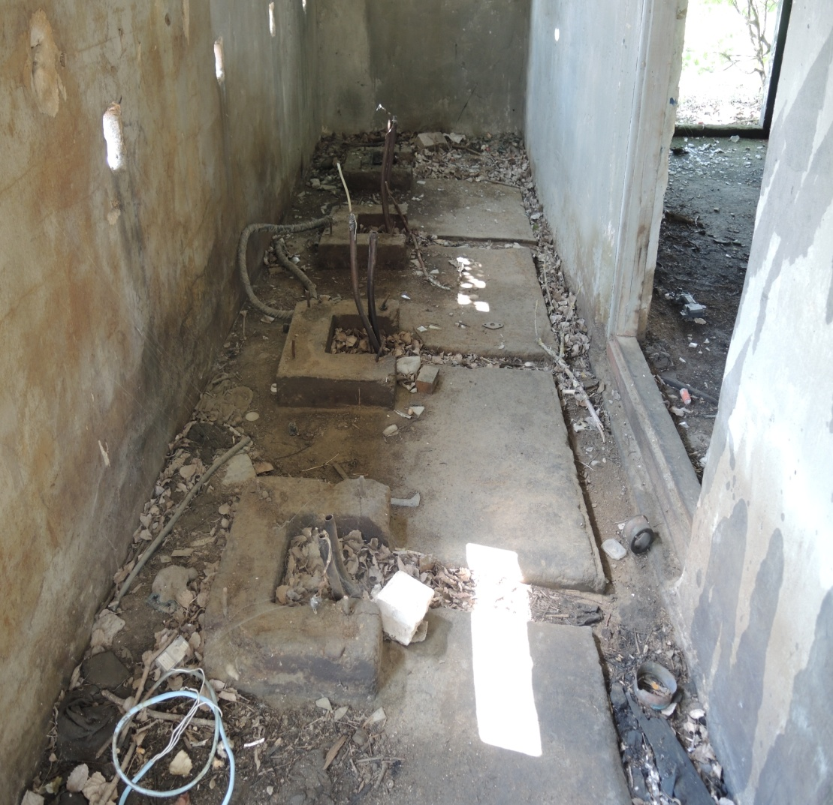
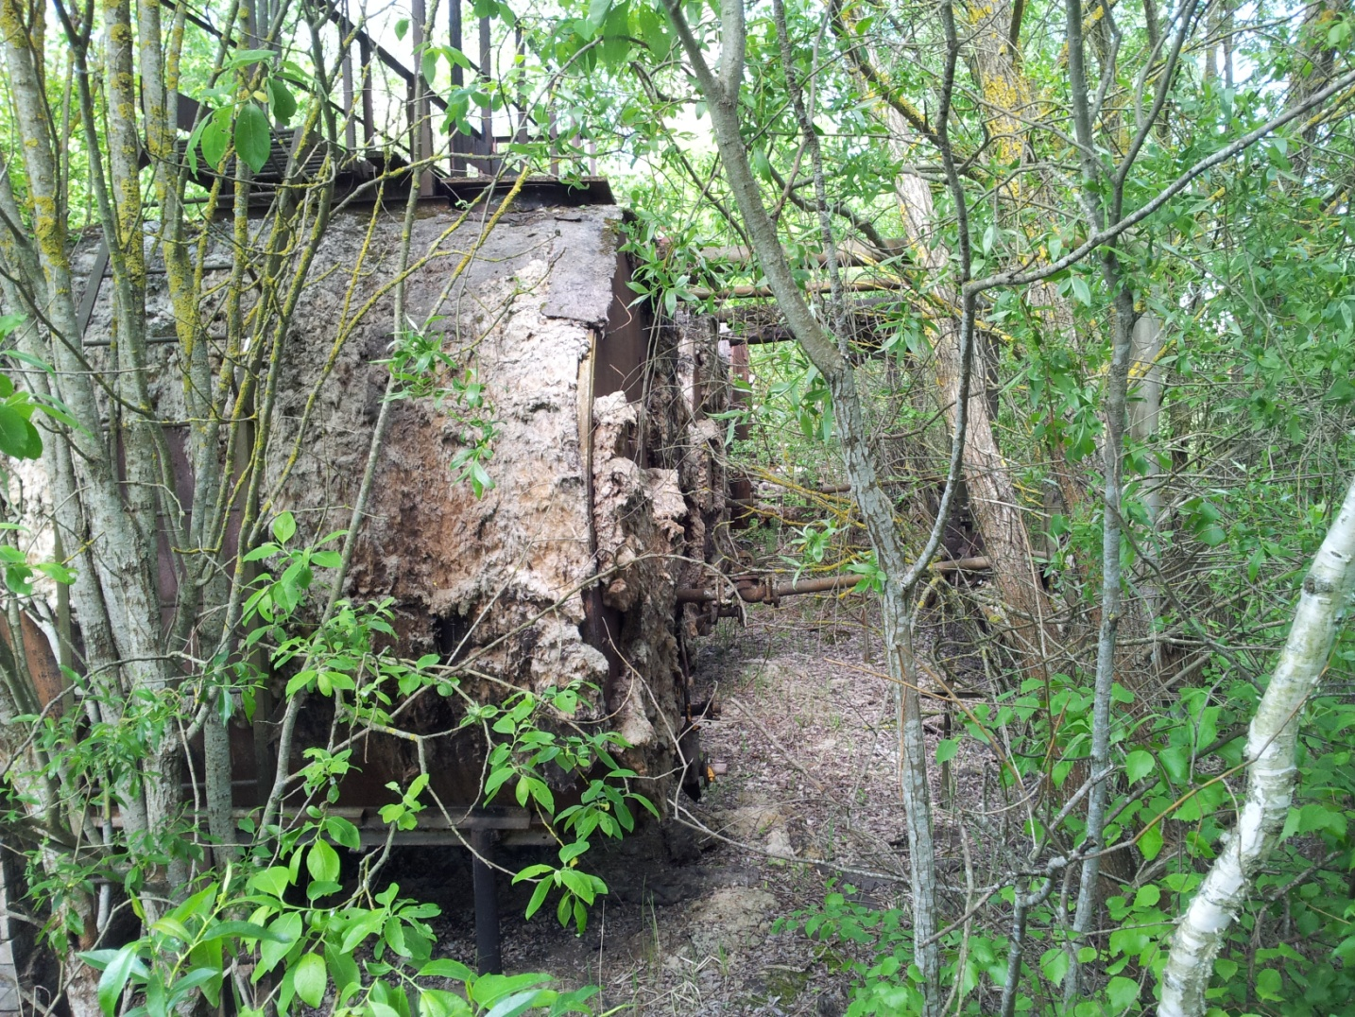
Gal reikėtų paspartinti tokių “paminklų” likvidavimą?

